Slide 1



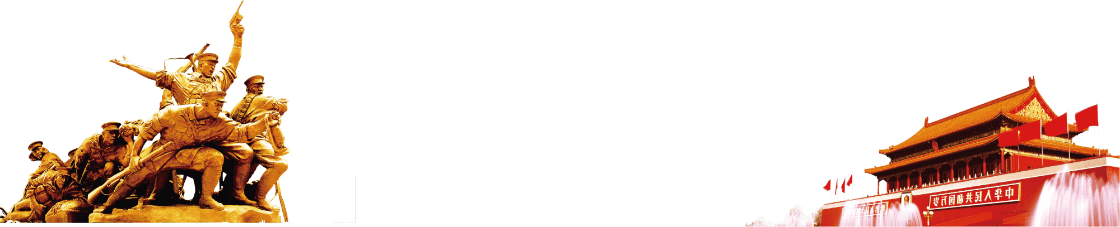
纪念中国人民解放军建军XX周年

Slide 2
前言
https://www.ypppt.com/
中国人民解放军是在中国共产党的领导下，以马克思列宁主义、毛泽东思想为指导，紧密依靠人民群众，进行了，历经艰难曲折，由小到大，由弱到强，战胜了国内外的强大敌人，为中国人民的土地革命战争、抗日战争和解放战争解放事业立下不朽功勋，赢得全国各族人民的爱戴与拥护。

Slide 3

1
2
目录
土地革命时期
抗日战争时期
3
4
解放战争时期
改革强军与中国特色强军之路

Slide 4

01
土地革命时期

Slide 5
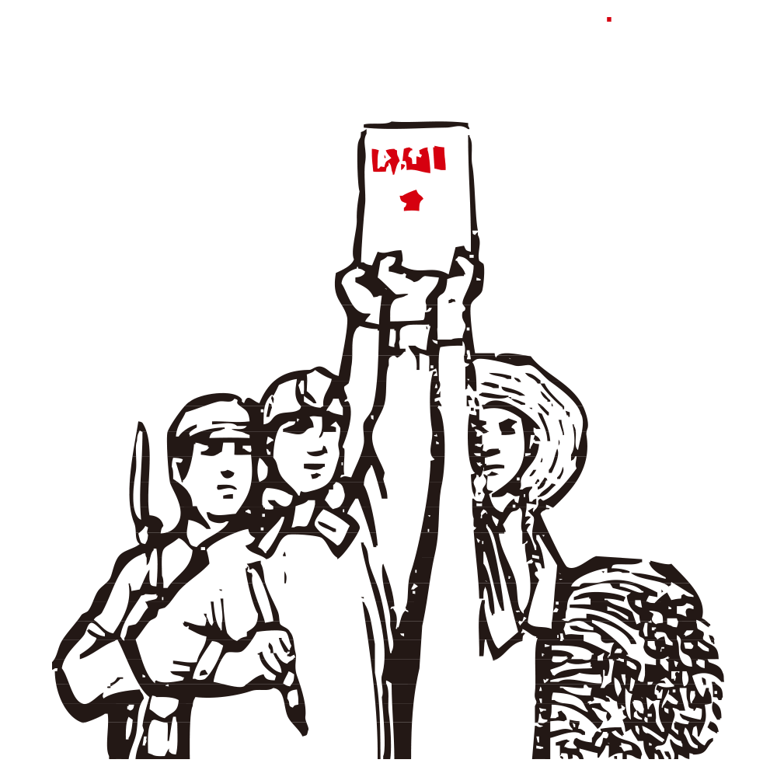
南昌起义-打响武装反抗第一枪
八一南昌起义常简称南昌起义或者八一起义，国民党称南昌暴动、南昌兵变。它指的是1927年8月1日由中国共产党在江西南昌发起的针对中国国民党反共政策的武装起义。
南昌起义是土地革命战争时期，中共联合国民党左派，打响了武装反抗国民党反动派的第一枪，揭开了中国共产党独立领导武装斗争和创建革命军队的序幕。
由周恩来、贺龙、叶挺、朱德、刘伯承、谭平山领导。贺龙在事件后加入中国共产党，领导人当中还有第20军的苏联军事顾问库马宁。
1933年7月11日，中华苏维埃共和国临时中央政府根据中央革命军事委员会6月30日的建议，决定8月1日为中国工农红军成立纪念日。从此，8月1日成为中国工农红军和后来的中国人民解放军的建军节。

Slide 6

八一建军节的确立
1933年7月11日，中华苏维埃共和国临时中央政府根据中央革命军事委员会6月30日的建议，决定8月1日为中国工农红军成立纪念日。1949年6月15日，中国人民革命军事委员会发布命令，以“八一”两字作为中国人民解放军军旗和军徽的主要标志。中华人民共和国成立后，将此纪念日改称为中国人民解放军建军节。

Slide 7
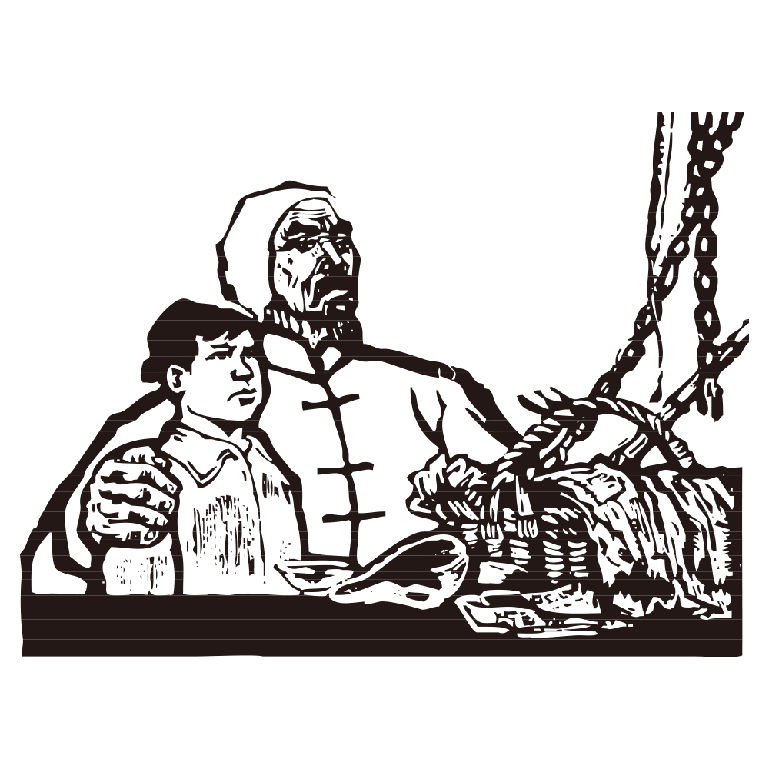
三湾改编
1927年9月29日至10月3日，毛泽东在江西永新县三湾村，领导了举世闻名的“三湾改编”。从政治上组织上保证了党对军队的绝对领导，是我党建设新型人民军队最早的一次成功探索和实践，标志着毛泽东建设人民军队思想的开始形成。三湾改编初步解决了如何把以农民及旧军人为主要成份的革命军队建设成为一支无产阶级新型人民军队的问题，保证了党对军队的绝对领导，奠定了政治建军的基础。
节日PPT模板 http://www.ypppt.com/jieri/

Slide 8
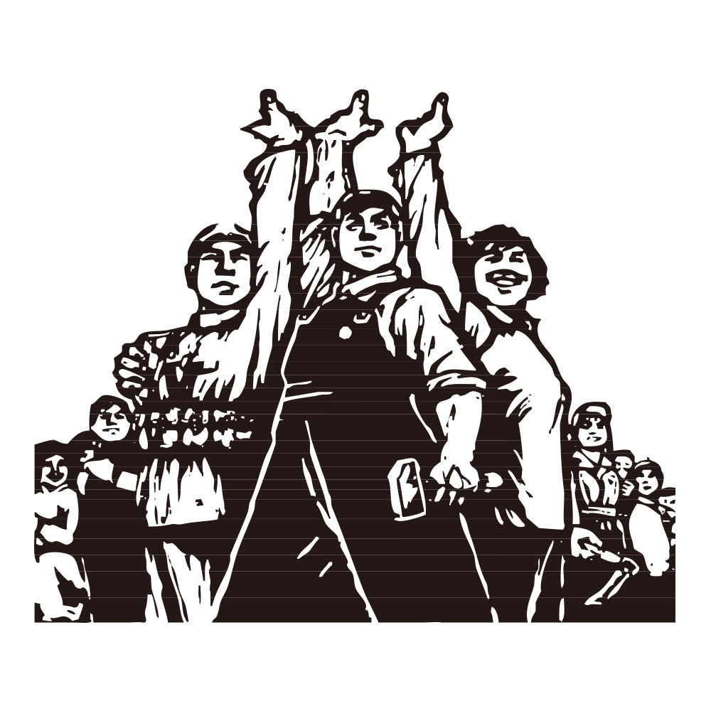
革命根据地的建立及井冈山会师
井冈山革命根据地
毛泽东领导工农革命军到达井冈山，开展游击战争， 1928 年2月，在井冈山创立了第一个农村革命根据地——井冈山革命根据地

Slide 9
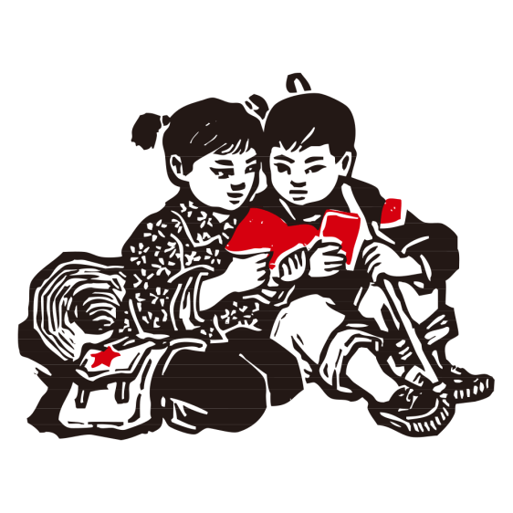
第五次反围剿的失败和长征
从1930年底到1932年冬，毛泽东、朱德、陈诚以灵活的作战方针粉碎了国民党的四次围剿 。
1933年9月，蒋介石对革命根据地发动了第五次军事围剿。这时，王明“左”倾机会主义在红军中占据了统治地位，拒不接受毛泽东的正确建议，用阵地战代替游击战和运动战，用所谓“正规”战争代替人民战争，使红军完全陷于被动地位。经过一年苦战，终未取得反“围剿”的胜利。最后于1934年10月仓促命令中央领导机关和红军主力退出根据地，开始长征。

Slide 10
红军长征的胜利
1935年1月遵义会议后，红军在党中央和毛泽东的正确领导下，战胜了国民党数十万军队的追击堵截，1936年10月,三大主力红军第一、第二、第四方面军分别在甘肃省会宁和静宁将台堡地区会师，完成了举世闻名的二万五千里长征，到达陕北。红军主力长征后，南方八省各苏区留下的部分红军游击队，坚持了艰苦卓绝的三年游击战争，在战略上配合了红军主力的行动。
1936年10月，红四、红二方面军与红一方面军会师，长征至此胜利结束

Slide 11
02
抗日战争时期

Slide 12

卢沟桥事变
1937年7月7日，日军挑起卢沟桥事变，全面抗战爆发。事变第二天，中国共产党就向全国发出通电，呼吁全国人民团结起来，筑成民族统一战线的新长城。随后，红军主力改编为八路军，南方多省区的红军游击队改编为新四军，中国共产党领导的抗日武装首战平型关告捷，打出了中国抗日战场的新局面。
Notes:
https://www.ypppt.com/

Slide 13
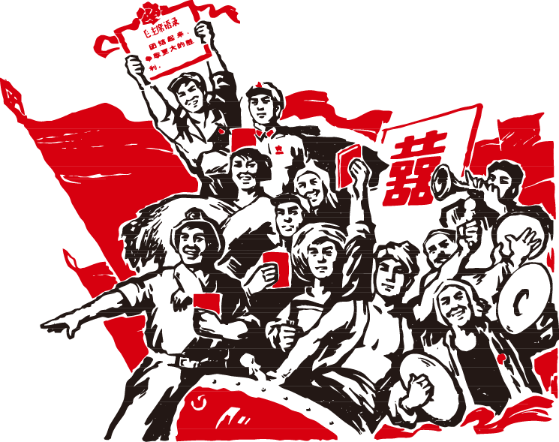
西安事变
1936年12月12日，爱国将领张学良、杨虎城发动“兵谏”，扣留了蒋介石，史称西安事变。在民族危亡关头，共产党人不计前嫌，以大局为重，力促和平解决西安事变。
西安事变和平解决后，共产党的方针政策也从“逼蒋抗日”转向了“联蒋抗日”。

Slide 14
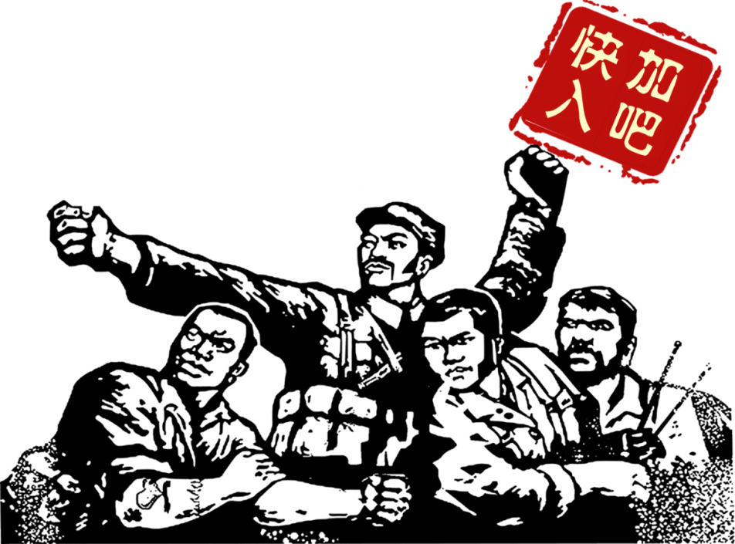
抗日民族统一战线的正式形成
1
七七事变
2
八一三事变
3
国民党公布了《中共中央为公布国共合作宣言》

Slide 15

抗日战争的胜利
整个抗日战争中，敌后战场抗击了约60%的侵华日军和95%的伪军。中国共产党领导抗日军民对敌作战12.5万次，歼敌171.4万人，成为抗战的中流砥柱。1945年8月15日，中国人民终于取得全民族抗战的最终胜利，迎来了走向民族复兴的新起点。

Slide 16
03
解放战争时期

Slide 17

全面内战的爆发
1945年8月29日至10月10日，为了最大限度地争取和平，毛泽东不顾个人安危，决定冒险赴重庆谈判。经过43天的艰难谈判，1945年10月10日，双方签订了《双十协定》，确定了和平建国的基本方针。但是，蒋介石却借助军事上的巨大优势，撕毁和平协议，1946年6月，以进攻中原解放区为起点，全面内战爆发。

Slide 18
人民解放军的战略进攻
在此期间，各解放区军民对国民党军的挑衅和进攻进行了坚决自卫还击。同年全面内战爆发后，各解放区军民奋起自卫，人民解放战争全面展开。此后各解放区部队陆续改称人民解放军。

Slide 19

人民解放军的战略进攻
渡江战役 / 解放全中国
人民解放军继1949年4月发起渡江战役、占领南京之后，6月起以秋风扫落叶之势对国民党军进行战略大追击,至此，解放战争宣告胜利。

Slide 20
04
改革强军与中国特色强军之路

Slide 21
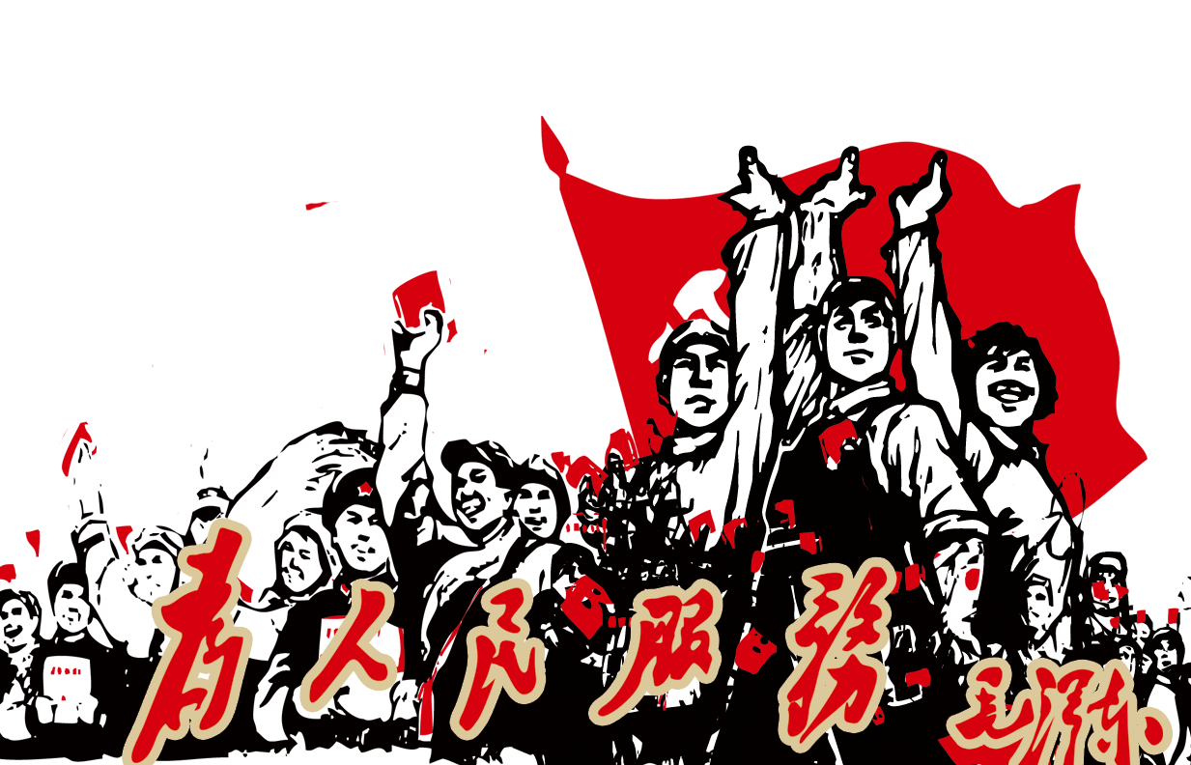
武装力量主要构成
中国人民解放军陆军（The people's Liberation Army Chinese）是人民解放军的主要军种，是陆地作战的主力，是人民解放军各军兵种历史最久，在新中国建立后的历次作战中发挥最出色的，也是社会主义现代化建设和各种抢险救灾中的中间力量。中国人民解放军陆军主要由步兵（摩托化步兵、机械化步兵）、炮兵（地面炮兵、高射炮兵）、装甲兵、工程兵、通讯兵、防化兵和侦察兵、电子对抗、汽车兵、测绘兵、气象兵等专业部队组成。

Slide 22

武装力量主要构成
中国人民解放军海军（The people's Liberation Army Navy China）是中华人民共和国的海上武装力量，中国人民解放军的海上分支。中国人民解放军海军是中国人民解放军中以舰艇部队和海军航空兵为主体，其主要任务是独立或协同陆军、空军防御敌人从海上的入侵，保卫领海主权，维护海洋权益。其作战部队——除了海军总部直辖外，分布于北海、东海、南海三支舰队中。海军是海上作战的主力，具有在水面、水中、空中作战的能力。

Slide 23
实现强军梦对的重大战略意义
强军梦 中国梦
实现中华民族伟大复兴的中国梦，就是要把我国建设成为富强民主文明和谐的社会主义现代化国家，这是坚持和发展中国特色社会主义的总任务。国防和军队建设是中国特色社会主义事业总体布局的重要组成部分，这决定了强军战略是强国战略的重要组成部分。强军梦不仅是中国梦的内在组成，也是其坚强支撑。这一点，对于我们实现中国梦，具有根本性战略意义。

Slide 24


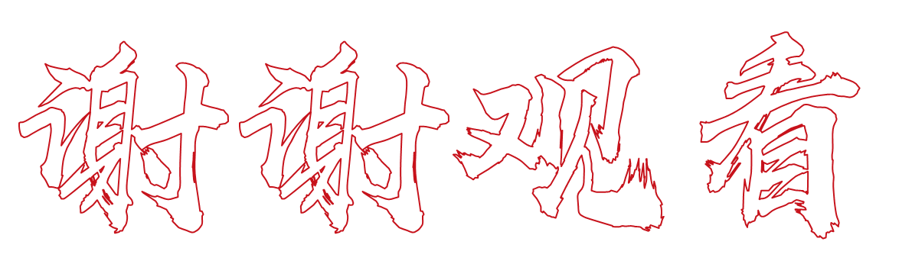

中国人民解放军建军纪念日

Slide 25
更多精品PPT资源尽在—优品PPT！
www.ypppt.com
PPT模板下载：www.ypppt.com/moban/ 节日PPT模板：www.ypppt.com/jieri/
PPT背景图片：www.ypppt.com/beijing/ PPT图表下载：www.ypppt.com/tubiao/
PPT素材下载： www.ypppt.com/sucai/ PPT教程下载：www.ypppt.com/jiaocheng/
字体下载：www.ypppt.com/ziti/ 绘本故事PPT：www.ypppt.com/gushi/
PPT课件：www.ypppt.com/kejian/
Notes:
模板来自于 优品PPT https://www.ypppt.com/

